Slide 1
LUYỆN TỪ VÀ CÂU
LỚP 5

Slide 2
1. Đọc đoạn trích sau. Gạch hai gạch dưới quan hệ từ có trong đoạn trích. Gạch một gạch dưới những từ ngữ được nối với nhau bằng quan hệ từ đó.
A Cháng đeo cày. Cái cày của người Hmông to nặng, bắp cày bằng gỗ tốt màu đen, vòng như hình cánh cung, ôm lấy bộ ngực nở. Trông anh hùng dũng như một chàng hiệp sĩ cổ đeo cung ra trận.

Slide 3
A Cháng đeo cày. Cái cày của người Hmông to nặng, bắp cày bằng gỗ tốt màu đen, vòng như hình cánh cung, ôm lấy bộ ngực nở. Trông anh hùng dũng như một chàng hiệp sĩ cổ đeo cung ra trận.

Slide 4
A Cháng đeo cày. Cái cày của người Hmông to nặng,

Slide 5
A Cháng đeo cày. Cái cày của người Hmông to nặng,
bắp cày bằng gỗ tốt màu đen,

Slide 6
A Cháng đeo cày. Cái cày của người Hmông to nặng,
bắp cày bằng gỗ tốt màu đen,
vòng như hình cánh cung, ôm
lấy bộ ngực nở.

Slide 7
A Cháng đeo cày. Cái cày của người Hmông to nặng,
bắp cày bằng gỗ tốt màu đen ,
vòng như hình cánh cung, ôm
lấy bộ ngực nở. Trông anh
hùng dũng như một chàng hiệp sĩ cổ đeo cung ra trận.

Slide 8
2. Các từ in đậm được dùng trong mỗi câu dưới đây biểu thị quan hệ gì?
a/ Quân sĩ cùng nhân dân trong vùng tìm đủ mọi cách cứu voi khỏi bãi lầy nhưng vô hiệu.
b/ Thuyền chúng tôi tiếp tục chèo, đi tới ba nghìn thước rồi mà vẫn thấy chim đậu trắng xoá trên những cành cây gie sát ra sông.
c/ Nếu hoa có ở trời cao
Thì bầy ong cũng mang vào mật thơm.

Slide 9
a/ Quân sĩ cùng nhân dân trong vùng tìm đủ mọi cách cứu voi khỏi bãi lầy nhưng vô hiệu.
b/ Thuyền chúng tôi tiếp tục chèo, đi tới ba nghìn thước rồi mà vẫn thấy chim đậu trắng xoá trên những cành cây gie sát ra sông.
c/ Nếu hoa có ở trời cao
Thì bầy ong cũng mang vào mật thơm.
“nhưng” biểu thị quan hệ tương phản
“mà” biểu thị quan hệ tương phản
“Nếu … thì …” biểu thị quan hệ điều kiện, giả thiết – kết quả

Slide 10
3. Điền quan hệ từ (và, nhưng, trên, thì, ở, của) thích hợp với mỗi chỗ trống dưới đây:

Slide 11
a/ Trời bây giờ trong vắt, thăm thẳm ….. cao.
và
b/ Một vầng trăng tròn, to ….. đỏ hồng hiện lên ….. chân trời, sau rặng tre đen ….. một ngôi làng xa.
và
ở
của
c/ Trăng quầng ….. hạn, trăng tán ….. mưa.
thì
thì
d/ Tôi đã đi nhiều nơi, đóng quân ở nhiều chỗ đẹp hơn đây nhiều, nhân dân coi tôi như người làng …yêu thương tôi hết mực, ….. sao sức quyến rũ, nhớ thương vẫn không mãnh liệt, day dứt bằng mảnh đất cọc cằn này.
và
nhưng

Slide 12
4. Đặt câu với mỗi quan hệ từ sau: mà, thì, bằng.

Slide 13
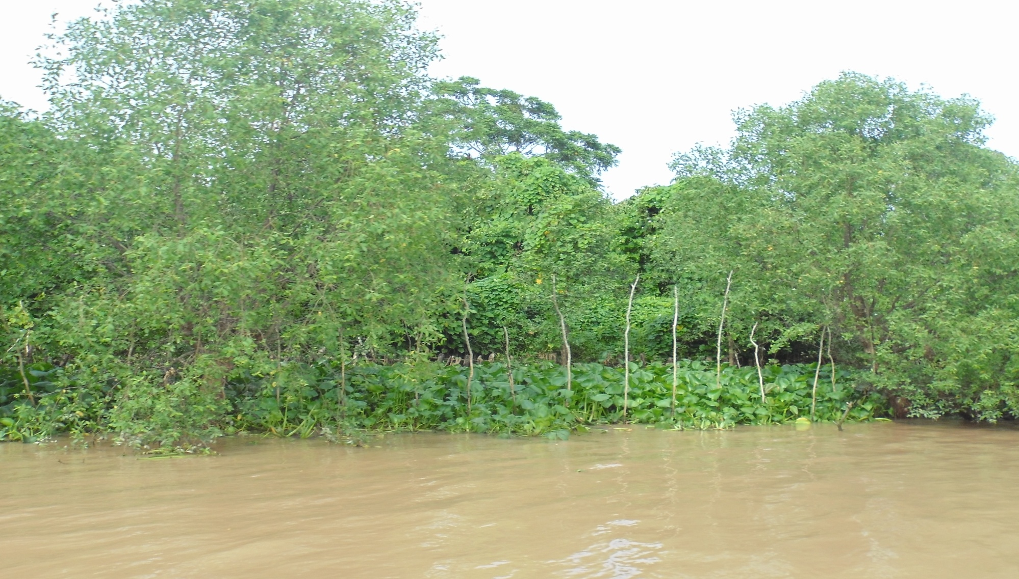
TRÒ CHƠI

Slide 14
Đặt câu với cặp quan hệ từ : “Nếu … thì”

Slide 15
Chọn quan hệ từ thích hợp điền vào chỗ “……” trong câu sau:
Lan có nhiều tiến bộ trong học tập …. được cô tuyên dương trước lớp.

Slide 16
Chọn quan hệ từ thích hợp điền vào chỗ “……” trong câu sau:
Ông bà ta thường dạy …..: “Có công mài sắt có ngày nên kim.”

Slide 17
Đặt một câu với quan hệ từ “của”.

